Slide 1
урок – форма організації
трудового навчання
«Дизайн та технології»
“Трудове навчання з методики начання галузі «Технології»
група 13-20 сп. Початкова освіта

Slide 2
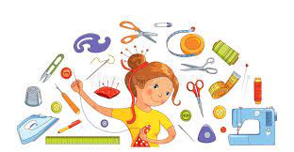
2
МЕТА: закріпити знання студентів про урок як основну форму організації освітньої роботи з трудового навчання, ознайомити з специфікою уроків трудового навчання, типами уроків трудового навчання, формами навчальної роботи на уроках трудового навчання, структурою уроку трудового навчання, специфікою використання методів та прийомів, забезпечення єдності продуктивної та репродуктивної пізнавальної діяльності, системою інструктажів на уроках трудового навчання. Розвивати логічне мислення, пам'ять.
Виховувати професійні якості вчителя початкової школи.
»

Slide 3
3
ПЛАН
1.Специфіка уроків трудового навчання.
2.Типи уроків трудового навчання.
3.Структура уроку трудового навчання.
4.Форми навчальної роботи на уроках трудового навчання. 5.Специфіка використання на уроках трудового навчання методів та прийомів.
6.Система інструктажів на уроках трудового навчання.
»

Slide 4
4
Урок – це основна форма організації навчально-виховної роботи в школі.
Під уроком розуміють заняття, яке проводиться з постійним складом учнів одного рівня підготовки.
Спільними для всіх уроків є те, що вони проводяться за сталим розкладом, мають однакову тривалість (35, 40 хв.), чітко визначену тему, організаційну структуру, які визначаються змістом програмового матеріалу, характером, способом навчальної і трудової діяльності учнів.
»

Slide 5
5
Центральне місце на уроці трудового навчання займає
практична робота учнів;
практична робота учнів будується на базі продуктивної праці: всі вироби, що виробляються учнями мають суспільно корисну спрямованість, знаходять практичне застосування в школі, дитячому садку, сімї;
продуктивний характер праці створює необмежені можливості для підвищення активності учнів.
Спираючись на природне прагнення дітей створювати корисні речі своїми руками, вчитель спрямовує навчальний процес відповідно до програми; робота з різними інструментами зобовязує учителя ретельно слідкувати за дотриманням учнями правил безпечної праці.
»

Slide 6
6
вимоги до структури уроку;
вимоги до підготовки уроку;
вимоги до змісту уроку та процесу навчання;
вимоги до техніки проведення уроку.
уроки вивчення нового матеріалу;
уроки формування і вдосконалення умінь та навичок;
уроки закріплення та застосування знань, умінь та навичок;
уроки узагальнення та систематизації знань;
уроки контролю та корекції знань, умінь та навичок;
комбіновані уроки;
бінарні уроки;
уроки-подорожі,
уроки екскурсії...
»

Slide 7
7
1.Трудова діяльність учнів повязана не лише з засвоєнням знань, набуттям практичних умінь і навичок, а й з створенням матеріальних цінностей.
2.Серед джерел знань важливе місце займають знаряддя і предмети праці, трудові і технологічні процеси.
3.Виховна дія в процесі навчання спрямована перш за все на формування і розвиток в учнів загально людських якостей особистості.
4.Заняття проводяться в навчально-виробничих умовах – робочих кімнатах.
»

Slide 8
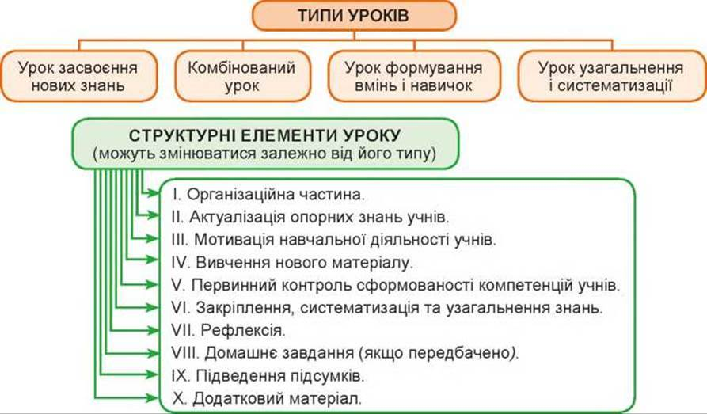
8
у цінностях, меті і результатах освіти
від засвоєння системи знань, умінь і навичок до формування базових соціальних і предметних компетенцій сучасного фахіця;
від дисциплінарно розкиданої абстрактної теоретичної інформації до системної зорієнтовуючої основи компетентних практичних дій і вчинків;
у змісті освіти
у педагогічній діяльності вчителя
від монологічного викладу - до педагогіки творчої співпраці і діалогу учитель і учень;
у технологічному забезпеченні освітнього процесу
від традиційних «повідомляючих» методів до інноваційних педагогічних технологій

Slide 9
9
Повідомлення теми і мети уроку.
Головне завдання вчителя на цьому етапі – сформувати відповідну мотивацію діяльності учнів на уроці. Мотив трудової діяльності буде сформований, якщо діти усвідомлять доцільність виготовлення певного виробу ї захочуть особисто прийняти у цьому участь. Отже слід визначити разом з учнями, або переконливо їм довести, кому, для чого, чому він потрібен і зацікавити дітей.
У молодшому шкільному віці слід починати з виготовлення виробів для власних потреб, для рідних і друзів, поступово переходячи до потреб більш широкого суспільного оточення. Зацікавленню школярів, особливо на перших порах навчання, сприяє використання ігрових форм організації діяльності
є загадки, приказки та прислів’я, девізи, римування, ребуси, опора на власний життєвий досвід, цікаві відомості з історії господарювання чи розвитку ремесел українського народу, зв’язок з навколишнім соціальним та виробничим середовищем
»

Slide 10
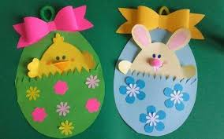
10
2. Аналіз трудового завдання
розгляд зразка
(якщо робота за зразком є його завданням)
Розгляд технологічної карти
передбачається створення виробу за графічним зображенням
Інструктаж: аналізу конструкції (призначення, кількість деталей, форма,розміри деталей), способів виготовлення і монтажу, визначення засобів досягнення мети трудової діяльності (матеріали, інструменти, раціональні прийоми роботи).
»

Slide 11
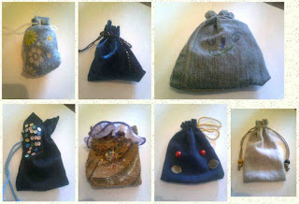
11
3.Планування трудових дій.
словесні, практичні графічні плани виконання трудового завдання
Хронометраж часу на виконання кожної операції (дотримання норм часу на виготовлення виробу)
форми контролю якості виготовлення виробу
»

Slide 12
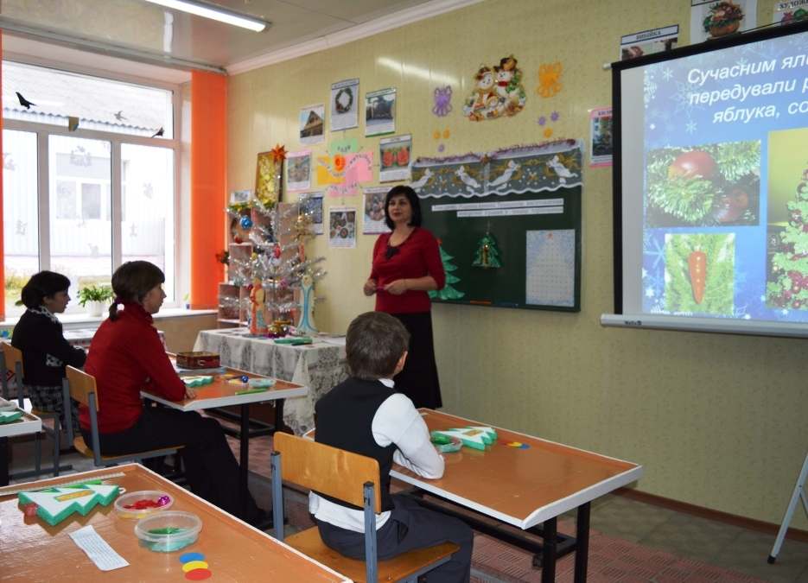
11
4. Підготовка засобів праці та організація учнів до виконання трудового завдання.
»

Slide 13
12
4. Інстуктаж учнів до виконання трудового завдання.
»

Slide 14
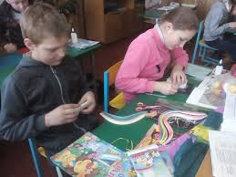
12
5. Виготовлення виробу за наміченим планом.
відводиться до 80% часу уроку.
У практичній діяльності діти оволодівають раціональними прийомами роботи різними інструментами, засвоюють способи виконання певних технологічних операцій та монтажу виробів, набувають досвіду творчої співпраці тощо.
»

Slide 15
13
6. Оцінювання виконаної роботи і підведення її підсумків
Критерії оцінювання у трудовій підготовці носять комплексний характер. ----якісний рівень засвоєння передбачених програмою теоретичних знань
(їх міцність, повнота, глибина, узагальненість, системність, дієвість тощо);
рівень сформованості трудових прийомів і умінь виконувати технологічні операції;
дотримання технічних та естетичних вимог у процесі виконання роботи (якість виробу);
складність трудового завдання;
дотримання норм часу на виготовлення виробу;
дотримання правил безпеки праці та санітарно-гігієнічних вимог;
рівень самостійності та творчості у процесі організації і виконання роботи (планування трудового процесу, уміння користуватися різними видами конструкторсько-технологічної документації та іншими джерелами інформації,
уміння організовувати робоче місце і підтримувати порядок на ньому у процесі роботи, самоконтроль тощо): учень перебуває під постійною опікою вчителя, учень звертається за допомогою, учень працює самостійно, учень виявляє елементи творчості; • емоційно-ціннісне ставлення учнів до трудової діяльності та її складових компонентів: негативне, індиферентне, позитивне, творче
»

Slide 16
14
Форми оцінювання
різні форми схвалення,
підбадьорювання, виражені словесно, мімікою, жестом: “видно, що стараєшся, вже краще, задоволена твоєю роботою”;
розгорнуте словесне оцінювання
вчитель аналізує хід роботи, її результат, коментує спосіб виконання, показує, що саме варте уваги тощо);
ігрова оцінка (нагородження переможців за трудове зусилля в ігрових формах організації діяльності різними ігровими атрибутами);
відзначення активності учнів на уроках умовними символами, фішками, геометричними фігурами;
перспективна і відстрочена оцінка (вчитель роз’яснює, за яких умов учень може в перспективі одержати найвище схвалення);
динамічна виставка дитячих робіт з будь-якого виду діяльності для ознайомлення колективу школи, батьків тощо
»

Slide 17
15
Критерії оцінювання
рівні навчальних досягнень молодших школярів
оцінюються в 1-2 класах вербально, в оцінних судженнях і висновках
учителя та учнів,
у 3-4 класах - за 12-бальною школою оцінок, у
кількісних показниках:
»

Slide 18
2
Під поняттям компетентнісний підхід розуміють спрямованість освітнього процесу на формування й розвиток ключових і предметних компетентностей особистості, які покликані наблизити процес трудового навчання до життєвих потреб учня, його інтересів та природних здібностей.
Ключова компетентність – це знання, уміння і навички у комплексі зі сформованою життєвою позицією учня.
»

Slide 19
3
У КОНЦЕПЦІЇ НОВОЇ УКРАЇНСЬКОЇ ШКОЛИ
ВИОКРЕМЛЮЮТЬ ТАКІ КЛЮЧОВІ КОМПЕТЕНТНОСТІ:
Спілкування державною
(і рідною у разі відмінності) мовами
Основні компетентності у природничих науках і технологіях
Інформаційно-цифрова компетентність
Уміння навчатися впродовж життя
Спілкування іноземними мовами
КЛЮЧОВІ КОМПЕТЕНТНОСТІ
Математична компетентність
Ініціативність і підприємливість
Обізнаність та самовираження у сфері культури
Екологічна грамотність і здоровий спосіб життя
Соціальна та громадянська компетентності
:

Slide 20
4
СПІЛЬНИМИ ДЛЯ ВСІХ КОМПЕТЕНТНОСТЕЙ Є ТАКІ ВМІННЯ:
• уміння читати і розуміти прочитане;
• уміння висловлювати думку усно і письмово;
• критичне мислення;
• здатність логічно обґрунтовувати позицію;
• виявляти ініціативу;
• творити;
• уміння вирішувати проблеми, оцінювати ризики та приймати рішення;
• уміння конструктивно керувати емоціями;
• застосовувати емоційний інтелект;
• здатність співпрацювати в команді.
»

Slide 21
5
ПЕРЕХІД ДО КОМПЕТЕНТНІСНОГО ПІДХОДУ В ОСВІТІ, ВИМАГАЄ СУТТЄВИХ ЗМІН В УСІХ ЛАНКАХ ПЕДАГОГІЧНОЇ СИСТЕМИ, А САМЕ:
у цінностях, меті і результатах освіти
від засвоєння системи знань, умінь і навичок до формування базових соціальних і предметних компетенцій сучасного фахіця;
від дисциплінарно розкиданої абстрактної теоретичної інформації до системної зорієнтовуючої основи компетентних практичних дій і вчинків;
у змісті освіти
у педагогічній діяльності вчителя
від монологічного викладу - до педагогіки творчої співпраці і діалогу учитель і учень;
у технологічному забезпеченні освітнього процесу
від традиційних «повідомляючих» методів до інноваційних педагогічних технологій

Slide 22
6
Спеціальні методичні компетенції:
цільова (уміння педагога визначати цілі навчання);
змістовна (уміння визначати зміст навчання);
проектувальна (уміння проектувати освітній процес);
рефлексивна (уміння обґрунтовувати ефективність обраних методичних підходів);
моніторингова (уміння відслідковувати результати навчання).

Slide 23
7
Пізнавальні
Комунікативні
Інформаційні
Організаторські
Конструктивні
ПРОФЕСІЙНІ УМІННЯ
УЧИТЕЛЬ
ОРГАНІЗАТОР
ПОМІЧНИК
КОМПЕТЕНТНИЙ
КОНСУЛЬТАНТ

Slide 24
8
Задачі уроку
Зміст навчання
Методи навчання
МЕТА УРОКУ
Засоби навчання
Форми навчання

Slide 25
9
ЗАВДАННЯМИ СУЧАСНОГО УРОКУ, ЗОРІЄНТОВАНОГО НА РЕАЛІЗАЦІЮ КОМПЕТЕНТНІСНОГО ПІДХОДУ В НАВЧАННІ Є:
підвищення рівня мотивації учнів;
використання суб’єктивного досвіду набутого учнями;
ефективне та творче застосування набутих знань та досвіду на практиці;
формування у учнів навичок отримувати, осмислювати та використовувати інформацію з різних джерел;
організаційна чіткість і оптимізація кожного уроку;
підвищення рівня самоосвітньої та творчої активності учнів;
створення умов для інтенсифікації навчально-виховного процесу;
наявність контролю, самоконтролю та взаємоконтролю за процесом навчання;
формування моральних цінностей особистості;
розвиток соціальних та комунікативних здібностей учнів;
створення ситуації успіху.

Slide 26
8
ВИМОГИ ДО УРОКУ
ВИМОГИ ДО СТРУКТУРИ УРОКУ
ВИМОГИ ДО ПІДГОТОВКИ
ТА ОРГАНІЗАЦІЇ УРОКУ
ВИМОГИ ДО ЗМІСТУ УРОКУ І
ПРОЦЕСУ НАВЧАННЯ
ВИМОГИ ДО ТЕХНІКИ
ПРОВЕДЕННЯ УРОКУ

Slide 27
9
ВИМОГИ ДО СТРУКТУРИ УРОКУ ВКЛЮЧАЮТЬ:
чітко визначені цілі та завдання уроку;
визначення типу уроку, органічний зв’язок усіх його частин;
зв’язок уроку з попереднім уроком і формування перспективи на наступний;
вибір оптимальних, виходячи із цілей і завдань уроку, методів вивчення і закріплення нового матеріалу;
раціональність проведення рефлексії уроку;
оптимальність домашнього завдання (форма, обсяг, запис у щоденнику, облік індивідуальних особливостей і т. д.).

Slide 28
10
ВИМОГИ ДО ПІДГОТОВКИ ТА ОРГАНІЗАЦІЇ УРОКУ ПЕРДБАЧАЮТЬ:
підготовку та використання демонстраційного і роздавального матеріалу;
можливість для учнів одержувати частину завдань самостійно під керівництвом учителя;
використання контролю і самоконтролю учнів у процесі виконання навчальних завдань;
перевірку і самоперевірку після виконання ними завдання;
виділення складних моментів нової теми, вибір методики їхнього пояснення.

Slide 29
11
ВИМОГИ ДО ЗМІСТУ УРОКУ І ПРОЦЕСУ НАВЧАННЯ ВКЛЮЧАЮТЬ:
сприяння розвитку пізнавальних процесів учнів (сприйняття, пам’яті, уваги, мислення, мовлення);
формування якостей особистості школярів (дисциплінованості, акуратності, ініціативності і т. д.);
сприяння формуванню позитивного відношення учнів до навчання.

Slide 30
12
ВИМОГИ ДО ТЕХНІКИ ПРОВЕДЕННЯ УРОКУ ПЕРЕДБАЧАЮТЬ:
певний ритм і темп уроку оптимальний для учнів класу;
сприятливий психологічний клімат на уроці (взаємна доброзичливість, готовність учителя прийти на допомогу учневі і т. д.);
взаємне співробітництво вчителя й учнів, педагогічний такт;
використання різних видів діяльності учнів, підтримання інтересу до уроку.

Slide 31
13
АНАЛІЗ ТИПОВОЇ ПРОГРАМИ
(САВЧЕНКО О.Я.)
Типова освітня програма, розроблена під керівництвом Савченко О. Я. 1- 2 клас
Типова освітня програма, розроблена під керівництвом Савченко О. Я. 3- 4 клас
Наказ Міністерства освіти і науки України від 08.10.2019 року № 1273

Slide 32
14
УЧИТЕЛЬ МАЄ ВОЛОДІТИ ДОБРЕ РОЗВИНЕНИМИ НАВИЧКАМИ
МОДЕЛЮВАННЯ, ПРОЄКТУВАННЯ, КОНСТРУЮВАННЯ УРОКУ
Моделювання – створення
умовної
моделі уроку:
чітке визначення місця уроку і в змістовому, і в методичному аспектах у межах навчальної програми, розділу, теми;
формулювання загальної мети вивчення матеріалу;
вибір педагогічних методів, прийомів, технологій, використання яких забезпечить досягнення поставленої мети найбільш раціональним шляхом.
Проєктування –
створення
структури
педагогічного
процесу:
визначення виховних і розвиваючих завдань;
прогнозування результатів;
опрацювання змістової частини матеріалу;
визначення методів, прийомів роботи;
прогнозування навчальних та загальних компетентностей, які формуються на уроці.
Конструювання –
створення
конструктора
(конспекту)
уроку
чітке формулювання мети, завдань, типу, форми проведення уроку;
конкретизація методів, прийомів;
запис дій учителя та передбачення дій учнів;
раціональний розподіл часу;
виділення структурних елементів навчальної діяльності.

Slide 33
15
УЧИТЕЛЬ МАЄ ВОЛОДІТИ ДОБРЕ РОЗВИНЕНИМИ НАВИЧКАМИ
МОДЕЛЮВАННЯ, ПРОЄКТУВАННЯ, КОНСТРУЮВАННЯ УРОКУ
Структура уроку з ліплення
1) Організаційний момент.
Створення інтересу та емоційного настрою. (Розкривається тема уроку в ігровій формі, або створюється проблемна ситуація
2) Основна частина чи пізнавальна.
Показ та аналіз зображуваного (натури, зразка)
Розмова,
Художнє слово.
3) Практична частина
Конкретні вказівки до виконання роботи.
Активна участь учнів у поясненнях та показі прийомів виконання.
Під час пояснення чи повторення пройденого пропонують розвиваючі ігри та вправи, що допомагає запам'ятати процес зображення, а й призводить учнів у стан творчого піднесення і бажання творити.
4) Виконання завдання.
Допомога у формі навідних питань, порадою.
Показ зображення (на окремому аркуші учителя).
5) Заключна частина заняття
Перегляд та оцінка дитячих робіт

Slide 34
16
ДЛЯ РОЗВ’ЯЗАННЯ ЗАДАЧ КОМПЕТЕНТНІСНОЇ ОСВІТИ ВЧИТЕЛЬ МАЄ НЕЗАЛЕЖНО ВІД СТАЖУ РОБОТИ, КАТЕГОРІЇ, ТЕХНОЛОГІЇ, ЯКУ ВІН ВИКОРИСТОВУЄ, КЕРУВАТИСЯ ТАКИМИ ПРАВИЛАМИ:
1. Головним є не предмет, якому навчають, а особистість, яку формують.
2. На виховання активності не слід шкодувати ні часу, ні зусиль.
3. Допомагати учням оволодіти найбільш продуктивними методами навчально-пізнавальної діяльності, навчати їх вчитися.
4. Творче мислення розвивати всебічним аналізом проблем, пізнавальні задачі розв’язувати кількома способами, частіше практикувати творчі завдання.
5. У процесі навчання обов’язково враховувати індивідуалізацію та диференціацію.
6. Заохочувати учнів до дослідницької та експериментальної роботи застосовуючи методи проектно-технологічної діяльності.

Slide 35
Дякую за увагу!
“”

